Slide 1

（六）加强电网、设备、作业风险协同
（七）加强多专业计划协同
广西电网电力调度控制中心
2025年8月
1

Slide 2
知识产权声明
本文件的知识产权属南方电网公司所有。 对本文件的使用及处置应严格遵循南方电网公司有关规 定或获取本文件的合同及约定的条件和要求。 未经南方电网公司事先书面同意 ，不得对外披露、 复制。
Intellectual Property Rights Statement
This document is the property of and contains proprietary information owned by CSG and/or its related proprietor. You agree to treat this document in strict accordance with the terms and conditions of the agreement under which it was provided to you. No disclosure or copy of this document is permitted without the prior written permission of CSG.
2

Slide 3


(六) 加强电网、 设备、 作业风险协同
原 文
释 义
落实公司电网、 设备、作业风险协同管
控工作要求 ，综合考量系统运行安全、设备
运行安全、作业安全等因素 ，通过提前优化
停电安排与电网运行方式、消除设备隐患、
合理安排作业计划等方式 ，从源头管控风险。
充分评估各类作业可能导致的最严重后果 ，
必要时对作业风险提级管控。交叉作业的风
险定级应不低于各工作项的最高风险等级。
加强主站系统功能需求管控 ，避免因功能频
繁变更增加电网运行风险 ，系统功能上线前
要进行论证、测试、验证和演练。
电网风险协同管控需综合考量设备、
作业与突发事件风险 ，落实作业管控、
报备及差异化运维措施 ，优化停电计划。
设备风险协同管控应开展基于设备
典型缺陷、 隐患和故障的设备风险评估 ，
充分辨识对相关作业可能造成的影响 ，
及时发布设备风险 ，落实电网管控措施。 作业风险协同管控应根据《作业导
致设备故障典型场景清单》开展联动电
网风险、设备风险的作业风险辨识与评 估 ，落实管控要求。

Slide 4
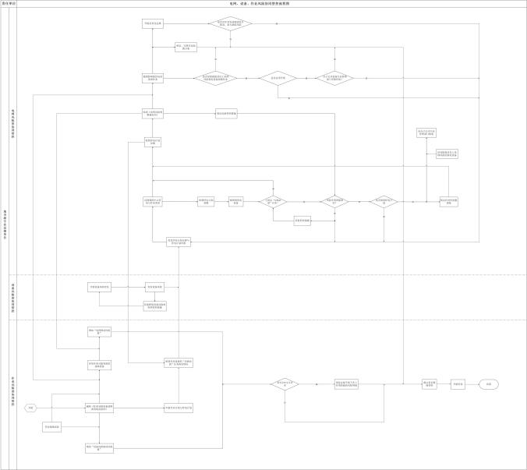
(六) 加强电网、 设备、 作业风险协同
协同管控要求
ü 说明 ：
u “应做必做”任务 ：设备反措及隐患 整改等专项工作完成情况、 缺陷隐患 情况、 超期未修未试未检情况 (包括 站用电源定检超期 ) 、超期服役情况、 新产品 (技术) 等。
u其他管控措施 ：设备消缺、 隐患整治、 检修试验定检 ；在风险生效前及生效 期间缩短GIS局放、 变压器油色谱等 在线监测周期 ，开展避雷器等设备带 电检测等。

Slide 5

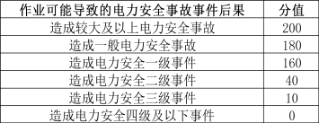

(六) 加强电网、 设备、 作业风险协同
作业风险协同管控 ：联动电网风险的作业风险辨识与评估
典 型 案
风 险 释 义
u 评估要求 ：《中国南方电网公司生产现场作业 风险管控业务指导书》
u 评估依据 ：《作业导致设备故障典型场景清 单》 、《电网联动风险值评分表》
u 评估流程 ： 1.根据本单位《清单》 与作业现场实际评估作
业可能导致的故障设备。
2.根据各级电力调度控制中心发布的基准电网 风险库与基于问题电网风险信息 ，确定作业导致设 备故障将引发的电力安全事故事件后果 ，按《评分 表》确定 “电网联动风险值”。
例
u 作业内容 ：某班组将开展A变电站220kV母差 及失灵保护定检作业
u 核查依据 ：《作业导致设备故障典型场景清单》 与现场勘查情况
u 风险分析 ： 1. 因母差及失灵保护屏中运行设备二次安全
措施执行不到位 ，可能导致作业期间误碰运行设 备联跳回路造成跳闸 ，需开展电网风险评估 ；
2.查询调度部门发布的基准电网风险 ，A变电 站220kV
1M母线失压将造成二级事件 ，对照 《评分表》 ，此次作业风险评估需叠加的电网联 动风险值为40分。

Slide 6

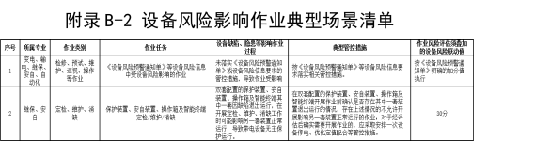
(六) 加强电网、 设备、 作业风险协同
作业风险协同管控 ：联动设备风险的作业风险辨识与评估
典 型 案 例
风 险 释 义
u 评估要求 ：《中国南方电网公司生产现场作业 风险管控业务指导书》
u 评估依据 ：《作业导致设备故障典型场景清单》
u 评估流程 ：
1.根据本单位《清单》 梳理可能影响保电设备 的作业。
2.根据电网风险变化情况开展作业风险评估 ， 制定、 落实作业风险管控措施。 对于可能导致Ⅲ级 及以上电网风险保电设备故障的作业原则上不予实 施。
典型的《作业导致设备故障典型场景清单》 可 参考 ：《输配电联系单〔 2024〕 29号 电网、 设备、 作业风险协同管控工作指引》 附录B-1
u 作业内容 ：某班组将开展220kV A线主二保护 定值更改作业
u 核查依据 ：《作业导致设备故障典型场景清单》 与现场勘查情况
u 风险分析 ：
1.评估双重化配置的220kV A线保护装置运 行状态 ；
2.查询设备异常记录 ，发现220kV A线主一 保护因缺陷退出运行 ，本次作业采取的管控措施 为 ：暂不开展220kV A线主二保护定值更改作业。

Slide 7
(七) 加强多专业计划协同
原 文
释 义
综合考虑一、 二次专业协同及 各二次专业的计划协同 ，提前梳理 作业计划安排 ，充分考虑班组饱和 度 ，对各项作业计划做到“心中有 数” ，提高作业计划的可执行性 ， 合理管控工作节奏。
运维单位计划管理人员统筹协 调各班组停电和不停电作业计划, 同一站点同一设备存在多专业、多 部门的作业计划协同配合 ，在作业 时间、空间等维度合理优化。作业 计划的编制充分评估各专业间交叉 风险 ，针对风险制定防范措施和管 控要求。充分考虑各专业班组作业 饱和度 ，合理控制工作节奏 ，防范 跨专业作业风险。

Slide 8



(七) 加强多专业计划协同
管控要求
计划编制
计划审核
计划执行
p 每月召开专题会议 ，协调电网、 设 备、 作业风险管控、 综合停电管理 等工作 ，确定月度生产计划 p 对多专业、 多班组交叉作业 ，设置 “统筹工作组” ，编制交叉作业风 险管控方案 ，在作业时间、 空间等 维度协同配合。 p 通过作业计划分解平衡 ，合理调配 作业资源 ，管控工作节奏。 月度作 业计划平衡时应遵循“三个服从” ， 杜绝 “两个不合理” ，严防 “三 超”。 p 通过作业计划制定、分解过程 ，推 进基准、 基于问题和持续作业风险 评估。
p 建立生产计划沟通协调机制 ，涉及 二次专业作业计划 ，设备维护部门 专业专责、分管领导、 专业管理部 门三级审核。 p 作业计划审核重点考虑电网方式安 排、 停电范围、 资源配置、 风险管 控、 作业饱和度等。 作业过程中人 员、 作业环境、 设备运行状态、 作 业阶段等情况发生变化时 ，按相应 要求审核及报备。 p 通过“班组作业饱和度评估”模块 ， 对班组作业饱和度、 作业风险进行 监测 ，饱和度按50%-80%控制。
p 生产指挥中心监测作业分布、 风险 评估结果等 ，重点关注超作业饱和 度、 作业风险较高、 复杂故障抢修 等高风险作业。 p 根据作业计划、 作业内容、 作业风 险和控制措施 ，安排作业班组人员。 p 生产指挥中心每日查看各部门、 班 组的饱和度评估结果 ，督促饱和度 高的部门、 班组 ，合理控制工作节 奏 ，避免人员连续作业、 疲劳作业。 p 涉及跨专业作业 ，各专业根据风险 等级开展对应监督管控。

Slide 9















(七) 加强多专业计划协同
计划编制要求
计划编制
计划审核
计划执行
结合电网建设、 运行方式、 设备 修理技改、 设备 运维策略等编制 作业计划
合理调配作业资源 ， 管控工作节奏 ；
多专业 、 多部门的 作业计划协同配合 ；
专 业 专 责 、 分 管 领 导 、 专 业 管 理 部 门 三 级 审核
协 调 电 网 方 式 安 排 、 停 电 范 围、资源配置、 风 险 管 控 、 作 业饱和度等
班组作业饱和 度、作业风险 进行监测 ，饱 和度按50% - 80%控制。
生 产 指 挥 中 心 监测作业分布 ， 重 点 关 注 高 风 险作业。
根 据 作 业 风 险 等 级 ，开 展 相 应 分 层 、 分 级 管控。
涉及跨专业作 业 ，各专业根 据风险等级开 展对应监督管 控。
召开专 题会议
统一部 署
计划协调
计划编制
分解平衡
计划审核
资源协调
计划执行
落 实 管 控措施
作 业 风 险评估
基准风险评估 ； 基于问题风险评估 ； 场景式风险评估 ；
控节奏
控风险

Slide 10
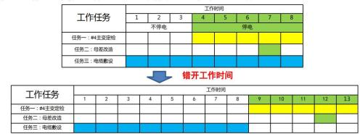
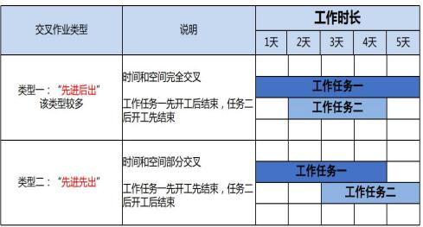
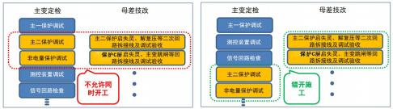
(七) 加强多专业计划协同
风险 ：多专业作业计划协同配合 ，在作业时间、 空间合理优化
案 例 1
风 险 释 义
一次设备停电 ，覆盖多专业工作 ，如预试、 检修、 定检、 技改、 缺陷处理等。 受停电时间影响 ，有 限工期内需协同多项作业同时开展 ，现场作业交 叉现象普遍。
结合作业计划编制 ，提前梳理涉及交叉作业的工 作任务 ，考虑各项作业工期和风险 ，在时间、 空 间维度合理优化 ，减少交叉作业风险。

Slide 11
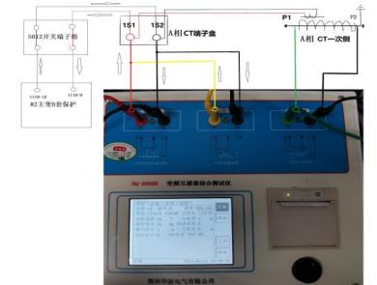
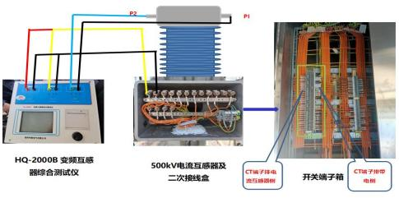
(七) 加强多专业计划协同
风险 ：涉及二次回路作业 ，未开展二次作业风险评估
案 例
 | 风 险 释 义
各专业通过作业计划制定、 分解过程 ，推进基准、 基于问题和持续作业风险评估。 多专业协同作业 时 ，作业前未能评估交叉作业存在的的风险 ，并 制定相应的管控措施。 试验人员测试前未核对二 次安全措施 ，误将电流回路输入至运行的保护装 置中 ，造成保护误动作。
2
2022年6月某送变电公司作业人员对电流互感器 直阻、 变比、 励磁特性试验工作 ，将试验电流直 接从5012开关A相电流互感器接线盒加到2号主变 B套保护中 ，导致2号主变B套保护动作跳闸。

Slide 12
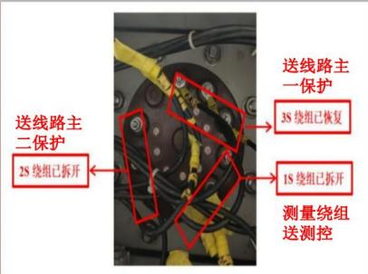
(七) 加强多专业计划协同
风险 ：二次作业 ，未落实监督计划 ，未合理安排作业资源
案 例 3
风 险 释 义
2024年6月某供电局试验班组人员对电流互感 器励磁特性试验时 ，未正确执行二次措施 ，将试 验电流误串入500kV漫昆II线路主一保护 ，导致保 护跳闸。
作业计划编制时根据现场勘察情况 ，综合考虑 作业类型和人员能力、 作业环境、 作业时段等因 素 ，开展场景式风险评估初评 ，作业前开展场景 式持续作业风险评估详评。 该作业风险评估为中 风险 ，管控人员未按中风险管控到位标准要求开 展作业现场管控 ，未按监督计划开展现场监督 ， 关键环节监督管控失效。 作业计划应层层分解平衡合理调配作业资源 ， 现场作业人员安排不合理。 现场作业人员中仅工 作负责人开展过3/2接线的电流互感器励磁特性试 验 ，其余工作班成员均为初级作业员。 作业风险 评估以及现场安全交代中均未辨识二分之三接线 方式开展电流互感器特性试验二次安全措施执行 不到位可能带来的误动作风险。

